Slide 1
BUDOWA PRZYDOMOWYCH BIOLOGICZNYCH OCZYSZCZALNI ŚCIEKÓW - W GMINIE MĘCINKA
Wrzesień 2014 r.

Slide 2
UTWORZENIE I WYZNACZENIE GRANIC OBSZARU ALOMERACJI
„ JAWOR” i „ ZŁOTORYJA”

Slide 3
Wyznaczenie granic i obszaru aglomeracji „Jawor” i „Złotoryja”.
Ustawa z dnia 18 lipca 2001r. - Prawo wodne (Dz.U. Nr 115, poz. 1229 z późn. zm.) w art. 43 ust. 3 i art. 208 ust. 2 zobowiązała Ministra Środowiska do sporządzenia i
przedłożenia Radzie Ministrów „Krajowego programu oczyszczania ścieków komunalnych” do zatwierdzenia do końca 2003r.

Slide 4
Wyznaczenie granic i obszaru aglomeracji „Jawor” i „Złotoryja”.
Zgodnie z zapisami art. 43 ust. 3 ustawy z dnia 18 lipca 2001r. - Prawo wodne, „Krajowy programu oczyszczania ścieków komunalnych” ma określić wykazy:
aglomeracji, które powinny być wyposażone - w terminach ustalonych w art. 208 w systemy kanalizacji zbiorczej i oczyszczalnie ścieków oraz wielkość ładunków zanieczyszczeń biodegradowalnych z tych aglomeracji koniecznych do usunięcia,
przedsięwzięć w zakresie budowy i modernizacji zbiorczych sieci kanalizacyjnych oraz oczyszczalni ścieków komunalnych oraz terminy ich realizacji.
Aglomeracja oznacza teren, na którym zaludnienie lub działalność gospodarcza są wystarczająco skoncentrowane, aby ścieki były zbierane i przekazywane do oczyszczalni ścieków komunalnych.

Slide 5
Wyznaczenie granic i obszaru aglomeracji „Jawor” i „Złotoryja”.
W oparciu o powyższe przepisy Wojewoda Dolnośląski wydał rozporządzenia na bazie których powstały aglomeracje:
w 2005 – ZŁOTORYJA
w 2006 - JAWOR

Slide 6
Wyznaczenie granic i obszaru aglomeracji „Jawor” i „Złotoryja”.
W dniu 1 lipca 2010 r. Minister Środowiska wydał rozporządzenie w sprawie sposobu wyznaczania obszaru i granic aglomeracji, nowelizujące zasady wyznaczania aglomeracji aby realizacja kanalizacji sanitarnej była uzasadniona technicznie i finansowo. Wskaźnik długości sieci, obliczany jako stosunek przewidywanej do obsługi, przez budowany system kanalizacji zbiorczej, liczby mieszkańców aglomeracji i niezbędnej do realizacji długości sieci kanalizacyjnej nie może być mniejszy niż 120 mieszkańców na 1 km sieci,
jeżeli budowa jest realizowana na obszarach chronionych (m.in. parki krajobrazowe, obszary Natura 2000) 90 mieszkańców na 1 km sieci.

Slide 7
Wyznaczenie granic i obszaru aglomeracji „Jawor” i „Złotoryja”.
Rzeczywiste wielkości wskaźników
W Myślinowie wskaźnik ten wynosi 27 mieszkańców na 1 km sieci,
W Stanisławowie, Kondratowie, Pomocnem i Muchowie wskaźnik ten wynosi 29 mieszkańców na 1 km sieci.

Slide 8
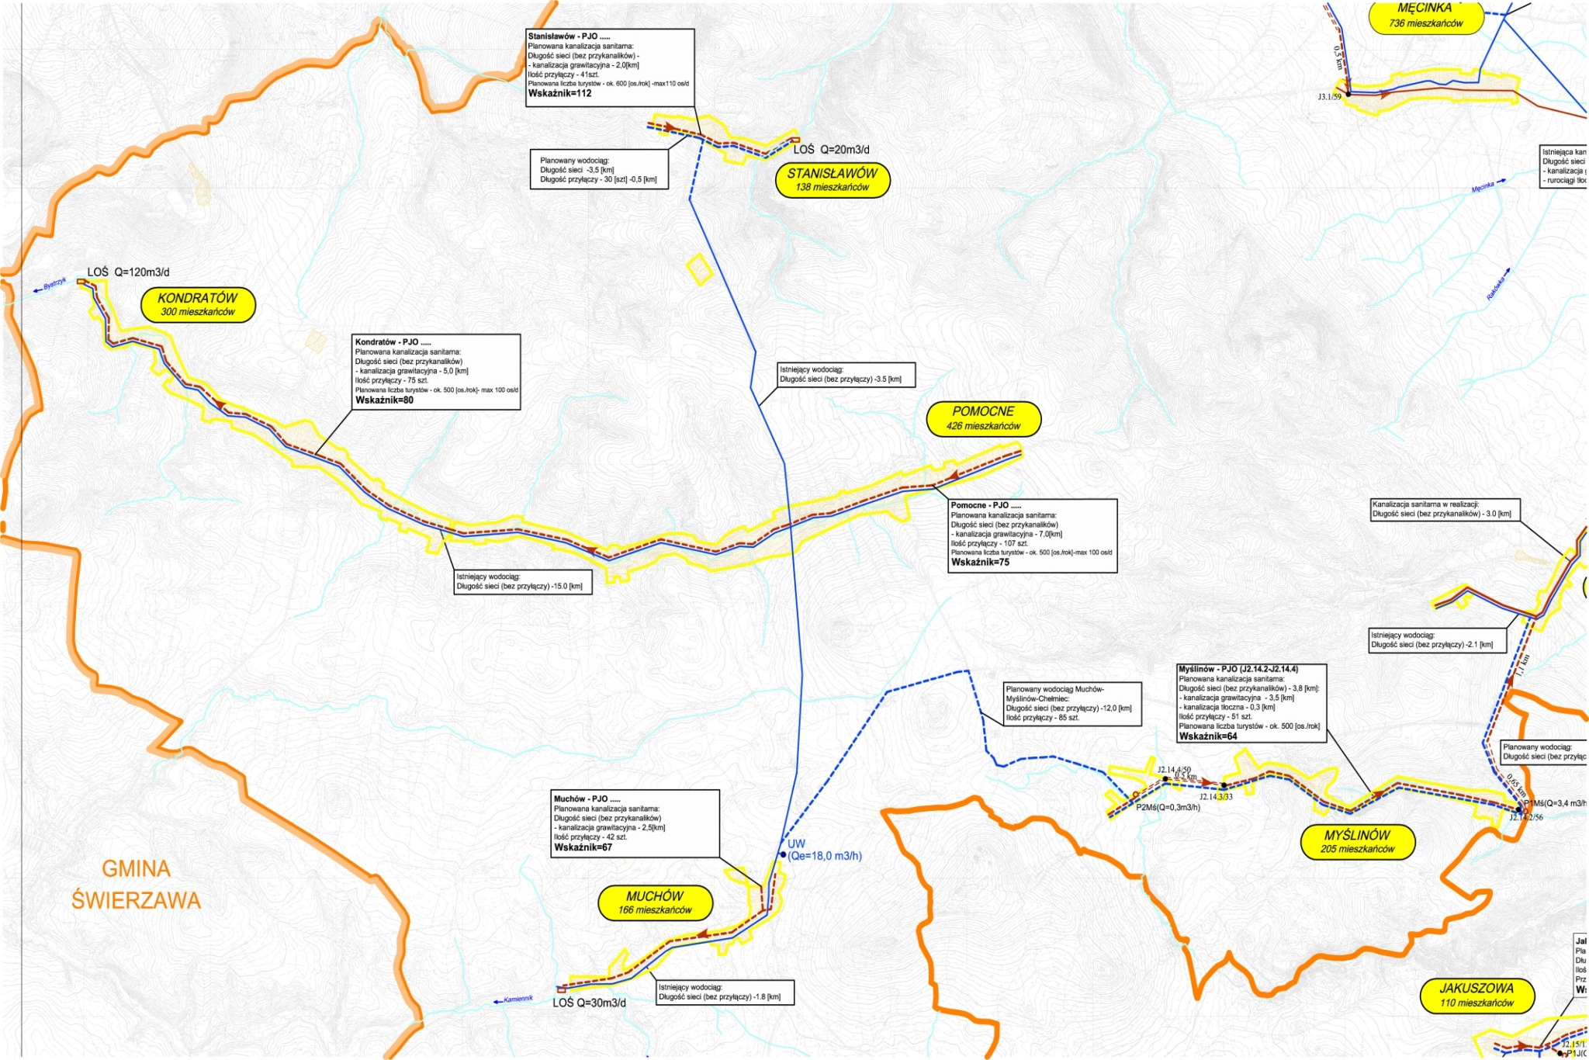
Mapa wg. Opracowania firmy Safege z 2006 r.

Slide 9
Projektowane koszty budowy kanalizacji sieciowych w ramach aglomeracji w miejscowościach:
Myślinów, Muchów, Pomocne, Kondratów i Stanisławów wg. Firmy Safege z 2006 r.

Slide 10
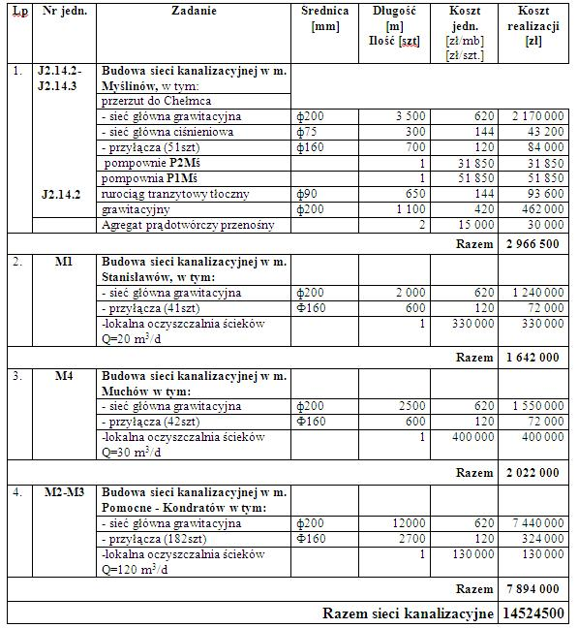
Koszty realizacji sieci kanalizacyjnych
w Gminie Męcinka – opracowanie firmy SAFEGE

Slide 11
Koszt budowy kanalizacji w przeliczeniu na 1 mieszkańca ( symulacja firmy SAFEGE):
- Myślinów: 15 213 zł/os.
- Stanisławów: 12 163 zł/os.
- Muchów: 11 554 zł/os.
- Pomocne-Kondratów: 11 293 zł/os.

Slide 12
Koszty stosowania bezodpływowych zbiorników na nieczystości płynne

Slide 13
Zgodnie z art.5 ust.1 pkt 2 ustawy z dnia 13 września 1996 r. o utrzymaniu czystości i porządku w gminach.(u.c.p.g)
Właściciele nieruchomości zapewniają utrzymanie czystości i porządku przez wyposażenie nieruchomości w zbiornik bezodpływowy nieczystości ciekłych lub w przydomową oczyszczalnię ścieków bytowych.

Slide 14
Zgodnie z art.6 ust.1 u.c.p.g.
Właściciele nieruchomości, którzy pozbywają się z terenu nieruchomości nieczystości ciekłych zobowiązani są do udokumentowania w formie umowy i dowodu uiszczenia opłat za opróżnianie zbiornika bezodpływowego od firmy posiadającej stosowne zezwolenia na prowadzenie działalności na terenie gminy w zakresie opróżniania zbiorników bezodpływowych.

Slide 15
Wymogi stawiane obecnie przez odpowiednie akty prawne, a egzekwowane przez różne służby do tego powołane, będą powodowały likwidacje nieszczelnych zbiorników bezodpływowych (szamb), a zalecać będą budowę takich instalacji, które nie spowodują zagrożenia dla środowiska.
W przypadku korzystania ze szczelnego szamba ilość ścieków powinna być zbliżona do ilości wody zużytej na potrzeby bytowe, którą to ilość łatwo określić na podstawie wskazań wodomierza lub norm

Slide 16
Wyliczenie: zużycie równe 100 l ścieków na 1 mieszkańca / dobę. Ilość ścieków dla 4 osób wynosi: 4 * 100 = 400 l na dobę
zużycie wody na cele bytowe w ciągu 1 miesiąca wyniesie: 400 l * 30 d = 12 000 l / miesiąc Jest to ilość ścieków którą należy wywieźć wozem asenizacyjnym w ciągu 1 miesiąca.
Wywóz 1m3 to koszt od 20 - 30 zł.
Łączny koszt wywozu za 1 miesiąc wyniesie od 240 - 360 zł.
Koszt rocznego wywozu ścieków ze zbiornika
bezodpływowego to kwota od 2880 - 4320 zł.

Slide 17
Informacja o ilości nieczystości ciekłych odebranych
z terenu gminy za 2013 r. w miejscowościach: Muchów, Kondratów, Pomocne, Stanisławów i Myślinów
Rodzaj odebranych nieczystości ciekłych | Ilość sprzedanej wody z wodociągów gminnych w sołectwach bez kanalizacji sanitarnej [m³] | Ilość odebranych nieczystości ciekłych [m³]
Ścieki bytowe | 18 468 | 683,7

Slide 18
ZASADY DOFINANSOWANIA M.IN. BUDOWY PBOŚ
W 2014 WG. WFOŚiGW

Slide 19
31 grudnia 2013 r. Narodowy Fundusz Ochrony Środowiska i Gospodarki Wodnej przerwał nabór nowych wniosków do programu dofinansowania budowy przydomowych biologicznych oczyszczalni ścieków.

Slide 20
06 marca 2014 r. Rada Nadzorcza WFOŚiGW we Wrocławiu podjęła decyzję o finansowaniu m.in. tego tupu inwestycji realizowanych przez m.in. j.s.t.
Mogą one uzyskać dofinansowanie w wysokości 75 % wartości netto inwestycji.
Dofinansowanie to udzielane jest w formie dotacji 25% i pożyczki 50% .

Slide 21
O dofinansowanie mogą ubiegać się m.in. jednostki samorządu terytorialnego w imieniu właściciele nieruchomości położonych na obszarach nieskanalizowanych.

Slide 22
W odróżnieniu od zasad dofinansowania NFOŚiGW, obecnie zadanie budowy przydomowych biologicznych oczyszczalni ścieków musi dotyczyć całych jednostek osadniczych. Obejmuje ono również działki niezamieszkałe przeznaczone w m.p.z.p gminy pod zabudowę mieszkaniową.

Slide 23
Wykaz nieruchomości w niektórych sołectwach wg. deklaracji dotyczących odpadów komunalnych i oświadczeń złożonych przez właścicieli nieruchomości ich udziału w kosztach budowy PBOŚ
Wykaz nieuchomości w niektórych sołectwach wg. deklaracji dotyczących zagospodarowania odpadów komunalnych i oświadczeń złożonych przez właścicieli nieruchomości ich udziału w kosztach budowy PBOŚ
Lp. | Sołectwo | Liczba nieruchomości | Liczba złożonych oświadczeń |  | Udział % | Liczba zameldowanych osób na dzień 31 marca 2014
 |  |  | do 31.08.2012 | do04.04.2014
1 | 2 | 3 | 4 | 5 | 6 | 7
1 | Pomocne | 100 | 8 | 4 | 12 | 390
2 | Kondratów | 67 | 13 | 4 | 25,37 | 291
3 | Muchów | 33 | 4 | 2 | 18,18 | 176
4 | Myślinów | 52 | 14 | 7 | 40,38 | 196
5 | Stanisławów | 35 | 0 | 0 | 0 | 134
6 | Razem | 287 | 39 | 17 | x | 1187

Slide 24
Symulacja projektowanych kosztów budowy PBOŚ
Koszt budowy oczyszczalni waha się w granicach 12 000 - 15 000 zł (dokumentacja techniczna, roboty budowlane)
Wkład właścicieli nieruchomości i gminy przedstawiają kolejne slajdy.

Slide 25
Projektowane koszty budowy PBOŚ – dofinansowanie z WFOŚiGW
Nazwa miejscowości | Ilość nieruchomości | Koszt budowy PBOŚ | Wartość brutto
Pomocne | 100 | 12300,00 | 1230000,00
Kondratów | 67 | 12300,00 | 824100,00
Muchów | 33 | 12300,00 | 405900,00
Myślinów | 52 | 12300,00 | 639600,00
Stanisławów | 35 | 12300,00 | 430500,00
Koszty prac projektowych |  |  | 185798,14
Razem | 287 |  | 3715898,14
Montaż finansowy
Środki WFOŚIGW dotacja | 25% |  | 928974,53 |  | 9711 | Gmina
Środki WFOŚIGW pożyczka | 50% |  | 1857949,07
Udział mieszkańców | 25% |  | 928974,53 |  | 3237 | zł na nieruchomości

Slide 26
ZASADY DOFINANSOWANIA BUDOWY PBOŚ - WG. PROGRAMU ROZWOJU OBSZARÓW WIEJSKICH W LATACH 2014-2020 R.
PROJEKT PROGRAMU

Slide 27
Projektowane koszty budowy PBOŚ – dofinansowanie z PROW 2014 – 2020
Nazwa miejscowości | Ilość nieruchomości | Koszt budowy PBOŚ | Wartość brutto
Pomocne | 100 | 12300,00 | 1230000,00
Kondratów | 67 | 12300,00 | 824100,00
Muchów | 33 | 12300,00 | 405900,00
Myślinów | 52 | 12300,00 | 639600,00
Stanisławów | 35 | 12300,00 | 430500,00
Koszty prac projektowych |  |  | 185794,74
Razem | 287 |  | 3715894,74
Montaż finasowy
PROW 2014-2020 - projekt programu - dotacja | 64% |  | 2378172,63 |  | 8286 | PROW
Dofinansowanie z budżetu gminy | 20% |  | 743178,95 |  | 2589 | Gmina
Udział właścicieli nieruchomości | 16% |  | 594543,16 |  | 2072 | zł na nieruchomość

Slide 28
Stopień wykorzystania przez mieszkańców wykonanych zbiorczych sieci wodociągowych w niektórych sołectwach (materiały własne Urzędu Gminy Męcinka).
Lp. | Miejscowość | Liczba nieruchomości wg deklaracji | Liczba nieruchomości korzystających z wodociągu | % wykorzytsania
1. | Pomocne | 100 | 78 | 78,0
2. | Kondratów | 67 | 51 | 76,1
3. | Sichów | 103 | 48 | 46,6

Slide 29
Przewidywany roczny koszt eksploatacji PBOŚ wg. Opracowania firmy Centroplast z Bełchatowa
Koszt zużytej energii elektrycznej – 120 zł
Koszt wywozu osadu – 100 zł
Razem koszt eksploatacji PBOŚ –
220 zł/ rok/ nieruchomość

Slide 30
Roczna opłata za ścieki odprowadzane do gminnej sieci kanalizacji sanitarnej ( wg obowiązujących taryf z 30.04.2013r. )
Zgodnie z normami 1 osoba powinna zużyć miesięcznie 3 m3 wody.
4 osobowa rodzina zużyje 12 m3 w ciągu miesiąca\
12 m3 x 5,71 zł/m3 x 12 m-cy =
822,24 zł/rok/nieruchomość

Slide 31
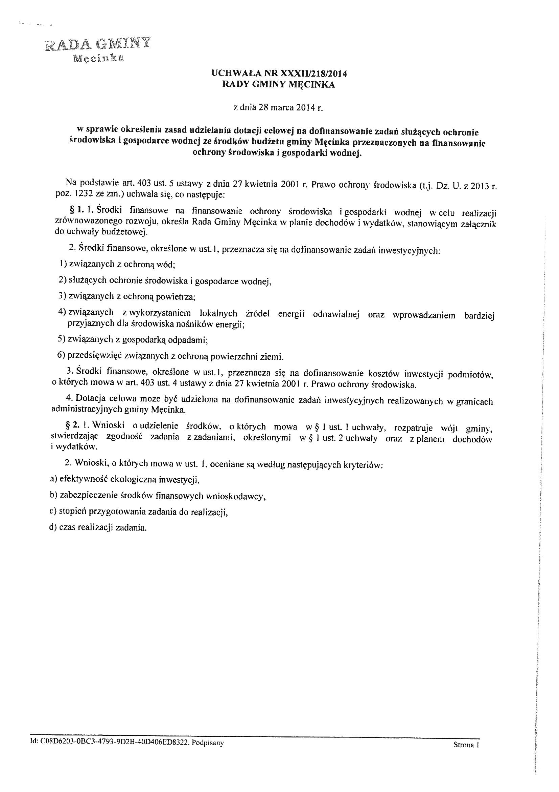
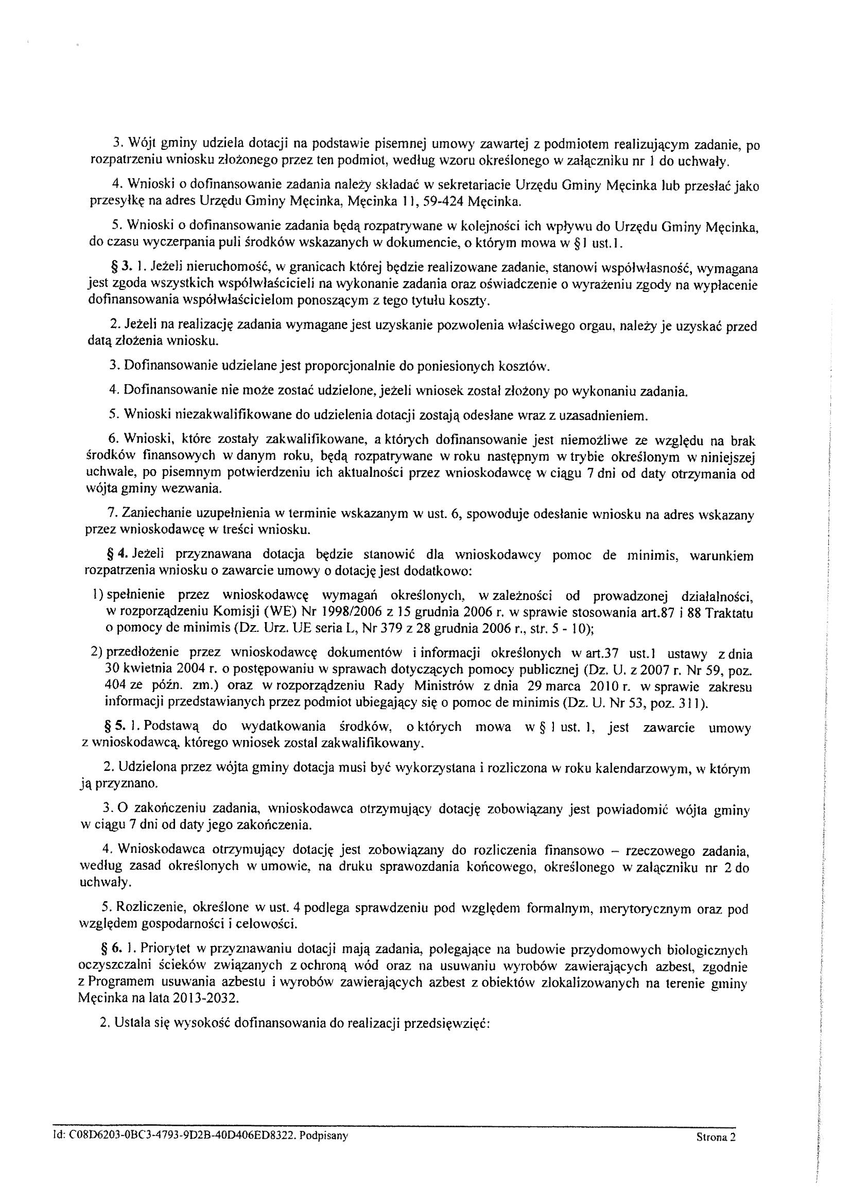
Pomoc gminy

Slide 32
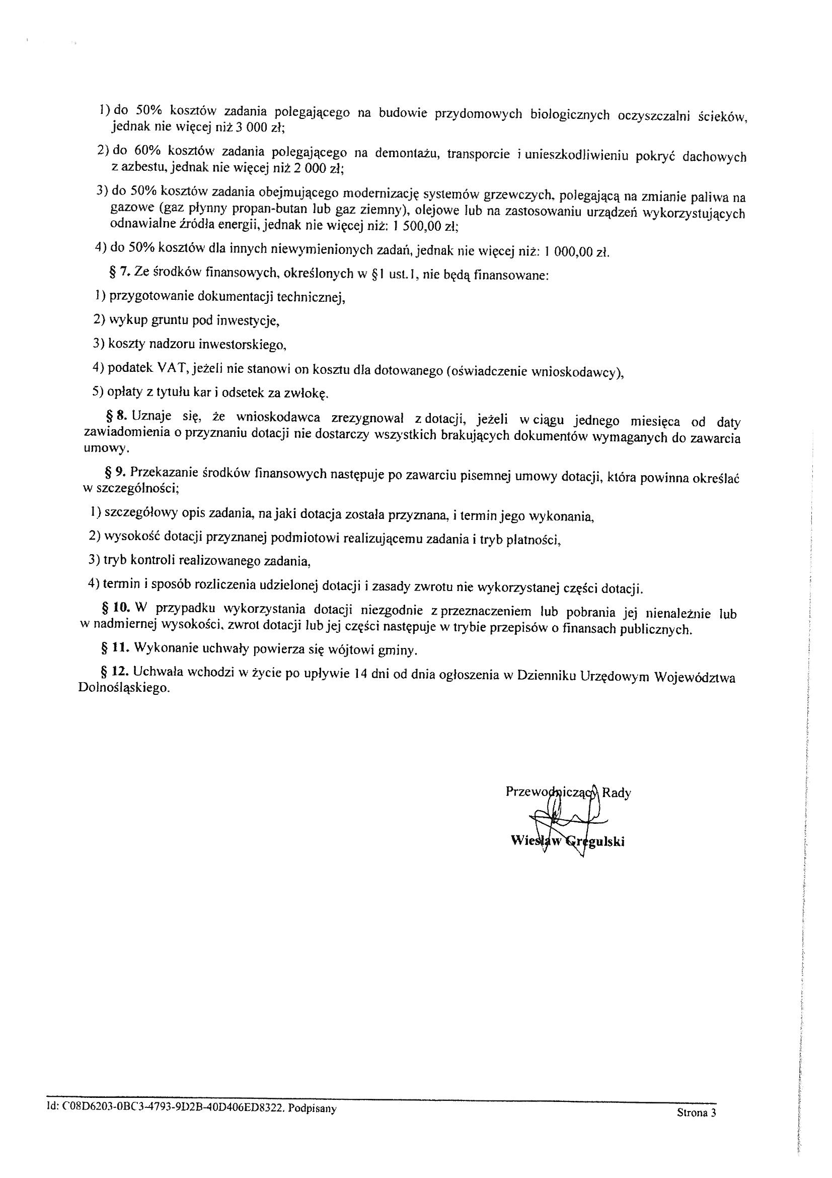

Slide 33
